Slide 1

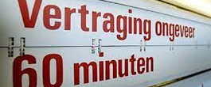
TRIZ Oplossing Vertraging Treinen.
Arif Ulu, Aya Yacoubi, Kagan Yazar en Ian Valk

Slide 2
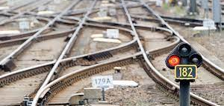

Wat is de oorzaak dat ons het meest aansprak?
Defecte spoorwisseling

Slide 3
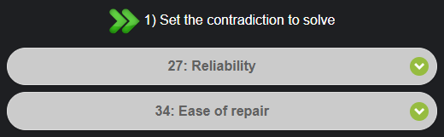
Wat hebben wij ingevuld in TRIZ?
Feature to improve: 27: Reliability
Feature to preserve: 34: Ease of repair

Slide 4
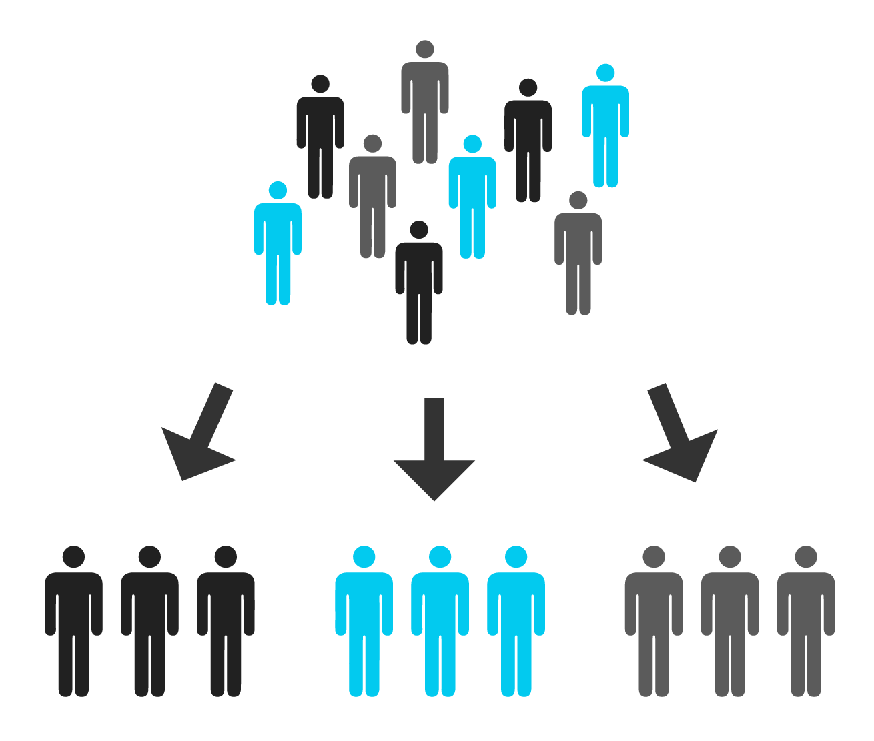

Welke suggesties heeft TRIZ gegeven?
1: Segmentation (segmentatie)
11: Beforehand cushioning (ervoor zorgen dat je klaarstaat voor een noodgeval)

Slide 5

Welke suggestie hebben wij gekozen?
1: Segmentation (segmentatie)
Make an object easy to disassemble. (Zorgen dat een object makkelijk uit elkaar te halen is.)

Slide 6
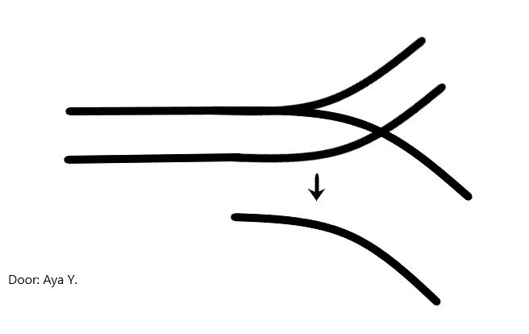
Onze oplossing.
De spoorwisseling moet makkelijker uit elkaar te halen zijn, zodat het makkelijker te repareren is.

